Slide 1
Power BI – Best Practices
Jiří Neoral
BI Data Architect Dixons Carphone
MVP: Data Platform
jiri@neoral.cz
www.neoral.cz
@JiriNeoral

Slide 2
Osnova
Představení
Tvorba reportů (načítání dat, tvorba modelu, vizualizace, příprava na deployment)
Tvorba dashboardů
Sdílení s ostatními
Data security
Licencování
Logování použití
Administrace

Slide 3
Představení
Já
Firma

Slide 4
Tvorba reportů
Worst practice = tvorba reportů v prohlížeči
Best practice = vždy pro tvorbu používat Power BI Desktop

Slide 5
Načítání dat
Volba typu připojení
  Import
  Direct Query
  Live connection

Slide 6
Data import
Klikání v Power Query
Vlastní kód
Query folding

Slide 7
Chybí mi sloupec – kde ho spočítám?
Select
PQ
DAX

Slide 8
VertiPaq = xVelocity Engine
V průběhu processingu (načítání do paměti)
  Načítání zdrojového datasetu tabulky do sloupcových struktur VertiPaq, kódování a komprese
  Tvorba slovníků a indexů pro každý sloupec
  Tvorba datových struktur pro vazby
  Počítání a komprese počítaných sloupců

Slide 9
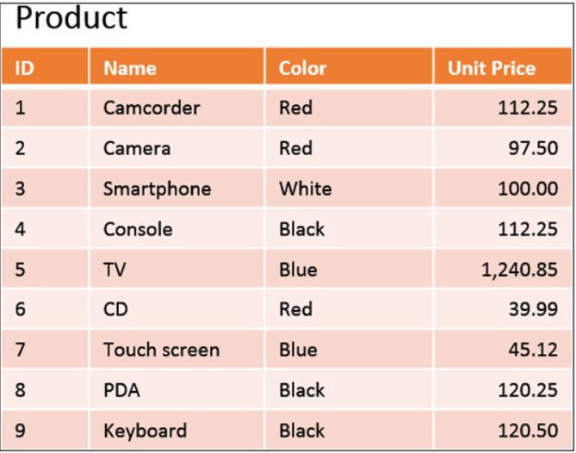
Row Store

Slide 10
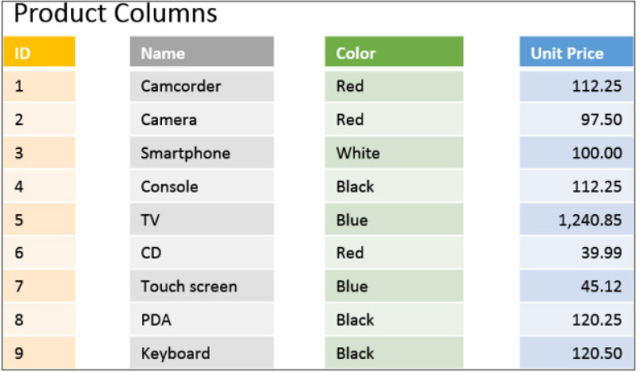
Column Store

Slide 11
Charakteristiky Column Store
Přístup k jednotlivým sloupcům velmi rychlý
Pokud výraz používá mnoho sloupců, algoritmus je komplexnější, musí přistupovat k různým blokům paměti v různých časech a uchovávat postup v nějakém dočasném úložišti
Čím více sloupců potřebujeme pro výpočet, tím složitější je získat finální hodnotu, až se v extrému může engine rozhodnout vytvořit RowStore pro výpočet výrazu.
Column store má za cíl omezit čas na čtení, využívá ale víc CPU k přetváření struktur

Slide 12
Komprese ve VertiPaq
VertiPaq se snaží kompresí zmenšit nároky na paměť jednak kvůli lepšímu využití HW a menší model se dá rychleji přečíst z paměti a tím pádem dosahuje vyššího výkonu

Slide 13
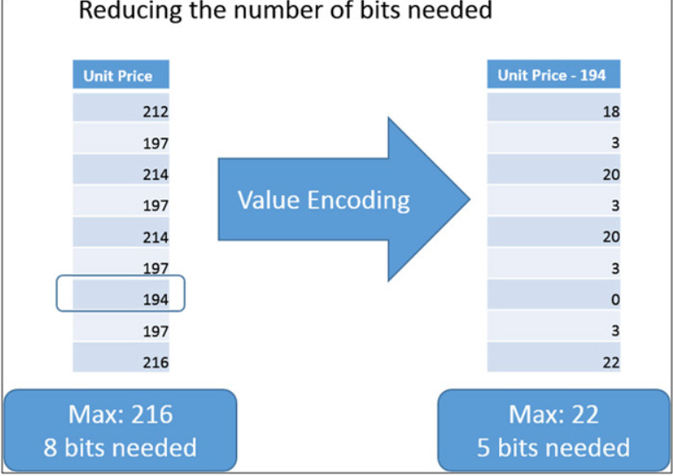
VertiPaq Value Encoding (int datové typy, curr)

Slide 14
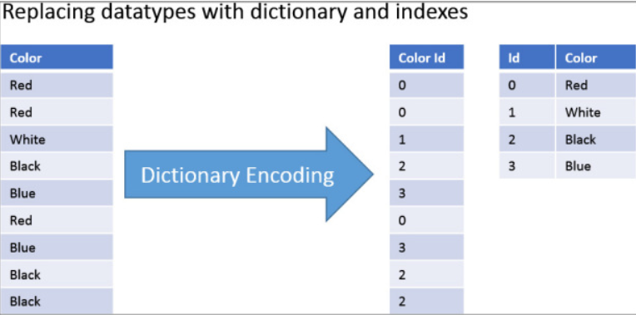
VertiPaq Dictionary Encoding

Slide 15
Dictionary Encoding – Postup + dopady
Postup
  Tvorba slovníku obsahujícího unikátní hodnoty
  Nahrazení sloupce integerem
Dopady
  VertiPaq je nezávislý na datových typech
  Mohou se lišit maximálně velikosti slovníku
  Vyhněte se GUID a obecně vysoké kardinalitě

Slide 16
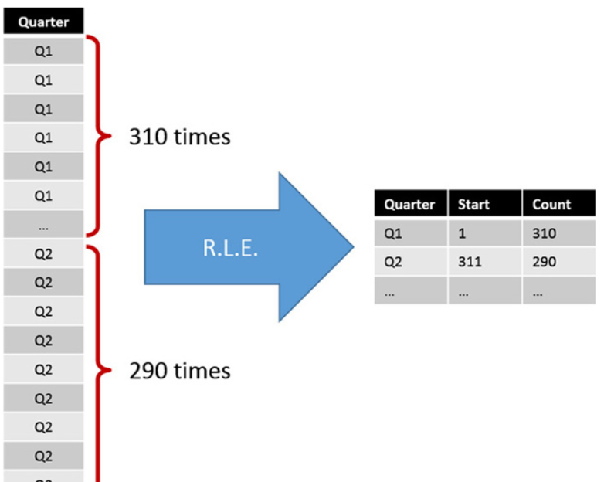
Run Length Encoding

Slide 17
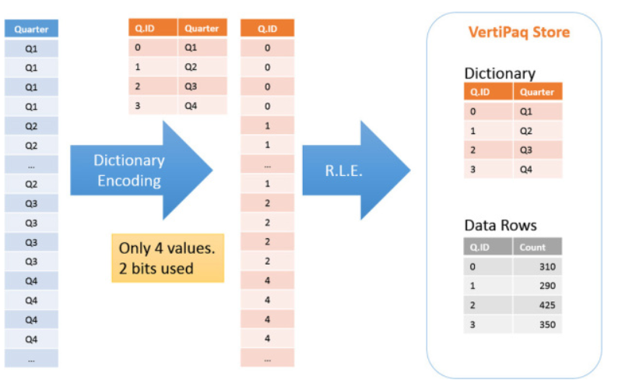
RLE

Slide 18
Faktory ovlivňující kompresi
Kardinalita
Distribuce hodnot v rámci sloupce
Počet řádků v tabulce
Datový typ sloupce (ovlivňuje velikost slovníku)
RLE je závislé na Sort Order

Slide 19
Po načtení sloupců ze zdroje
Struktury pro relace
Struktury hierarchií
Počítané sloupce (nemohou být použity pro řazení) tedy SQL > DAX

Slide 20
Relace v modelu
Typy relací
Ideálně max 1 s dvousměrnou filtrací, nebo se jim vyhnout
Direct query a assume ref. Integrity

Slide 21
Vizuální stránka
Počet vizualizací
Schování hlavičky u vizualizací
Jak na vlastní vizualizace (custom visuals)

Slide 22
Příprava pro následný deployment
Parametrizace
Power BI Service jako zdroj
Nastavit securitu

Slide 23
Tvorba Dashboardu
Max 1 live page

Slide 24
Sdílení s ostaními – v rámci organizace
Share report, Dashboard
App workspaces a jejich nastavení
Organizational content packs
Integrace do SharePointu
  Publish To Web vs. Embed to SharePoint

Slide 25
Sdílení mimo organizaci
Ideálně konkrétním lidem s licencí ☺

Slide 26
Data security
Ideálně nastavit jednou a centrálně
Musím přizpůsobit nastavení Power BI Worskpaces

Slide 27
Licencování
Best practice = hlavně nešetřit na špatných místech ☺
Aktuálně licenční model nastaven
  Free
  Pro
  Premium
  On prem s SQL Server EE + SA

Slide 28
Administrace
Co najdete v portálu a je vhodné zvalidovat
  Tenant level nastavení
  Logování využití
  Publish to web

Slide 29
PUG a další zdroje
www.sqlbi.com
Definitive quide to DAX
https://www.pbiusergroup.com/home

Slide 30
Dotazy
Jiří Neoral
BI Data Architect Dixons Carphone
MVP: Data Platform
jiri@neoral.cz
www.neoral.cz
@JiriNeoral

